Slide 1
Giải tích số Chủ đề 16: Tìm giá trị riêng trội và giá trị riêng trội tiếp theo
Thành viên nhóm:
Thái Văn Trường | 20174307
Phùng Văn Tuyên | 20173601
Nguyễn Tuấn Anh | 20185431
Nguyễn Ngọc Diệp | 20185440
Nguyễn Minh Thu | 20185482

Slide 2

Nội dung lý thuyết
1.1. Cơ sở lý thuyết
1.2. Phương pháp lũy thừa tìm GTR
1.3. Phương pháp xuống thang tìm GTR trội tiếp theo
Thuật toán và chương trình
2.1 Thuật toán
2.2 Chạy chương trình và ví dụ

Slide 3
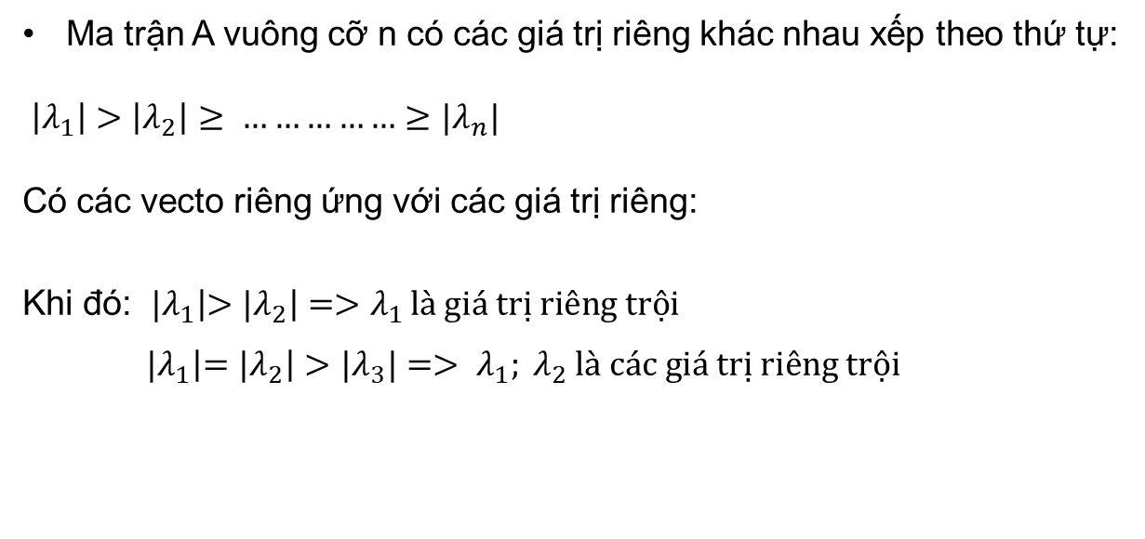
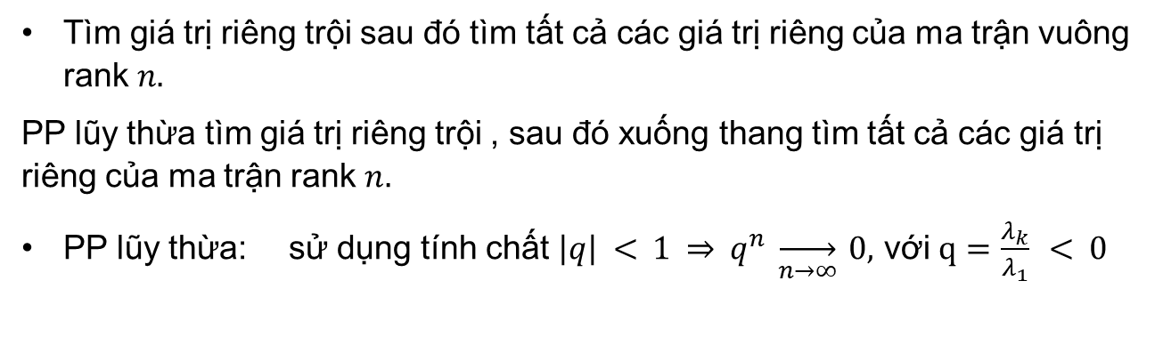
1. Nội dung lý thuyết
1.1 Cơ sở lý thuyết
Ma trận A vuông cỡ n có các giá trị riêng khác nhau xếp theo thứ tự:
$\left|λ_{1}\right|>\left|λ_{2}\right|≥ ……………≥|λ_{n}|$
Có các vecto riêng ứng với các giá trị riêng:
Khi đó: ${|λ}_{1}\left|>{|λ}_{2}\right|=>λ_{1 }là giá trị riêng trội$
${|λ}_{1}\left|={|λ}_{2}\right|>{|λ}_{3}|=> λ_{1}; λ_{2} là các giá trị riêng trội$
Tìm giá trị riêng trội sau đó tìm tất cả các giá trị riêng của ma trận vuông rank $n.$
PP lũy thừa tìm giá trị riêng trội , sau đó xuống thang tìm tất cả các giá trị riêng của ma trận rank $n.$
PP lũy thừa: sử dụng tính chất $\left|q\right| < 1 ⇒ q^{n} \overset{→}{n→∞} 0,$ với $q=\frac{λ_{k}}{λ_{1}} < 0$

Slide 4

1. Nội dung lý thuyết
1.2. Phương pháp lũy thừa tìm GTR trội
Xây dựng công thức
- Xét ma trận $A[aij]$ là ma trận vuông, là ma trận các phần tử $aij$ với $i,j = \overline{1,n}$ đều là thực và mỗi trị riêng bội $k$ có đủ $k$ vectơ độc lập tuyến tính.
- Như vậy, giả sử ma trận $A$ cấp $n$có đủ $n$ trị riêng thực hoặc phức ( đơn hoặc bội ) được đánh số theo modun giảm dần.
- Các vecto riêng tương ứng lần lượt là: $là các vecto độc lập tuyến tính$
- Giả sử : có vecto X là tổ hợp tuyến tính các vecto riêng
(I)
(II)

Slide 5
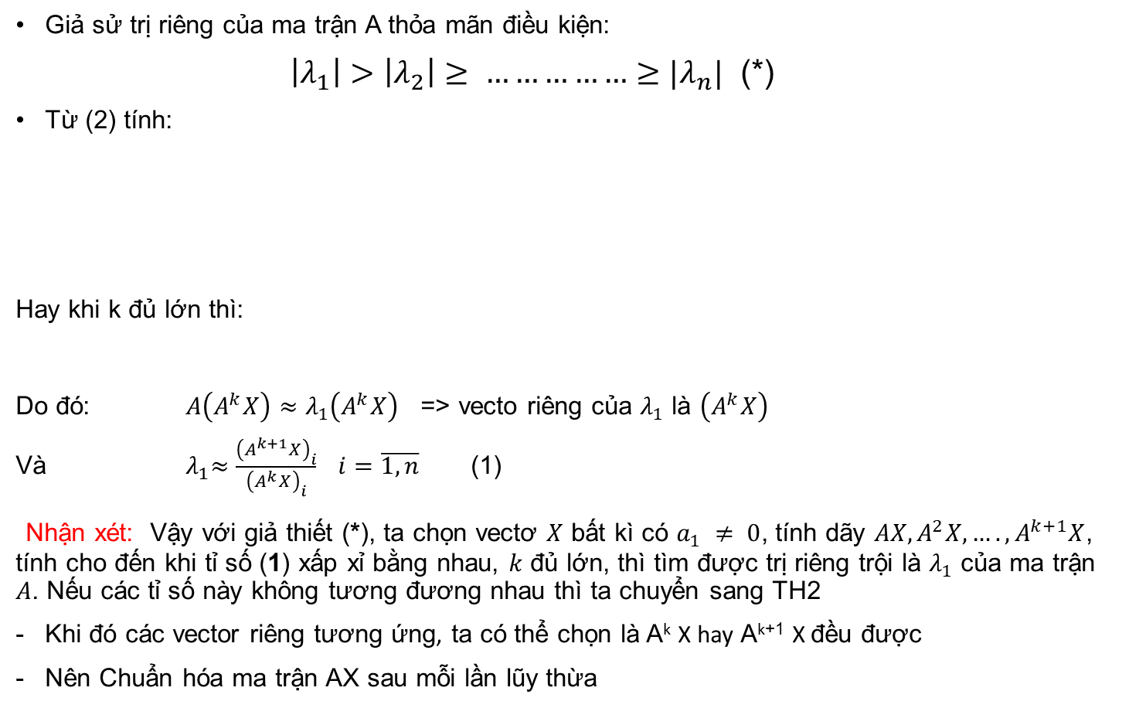


TH1: $\left|λ_{1}\right|>\left|λ_{2}\right|$
Giả sử trị riêng của ma trận A thỏa mãn điều kiện:
$\left|λ_{1}\right|>\left|λ_{2}\right|≥ ……………≥|λ_{n}|$ (*)
Từ (2) tính:
Hay khi k đủ lớn thì:
Do đó: $A\left(A^{k}X\right)≈λ_{1}\left(A^{k}X\right)$ => vecto riêng của $λ_{1}$ là $\left(A^{k}X\right)$
Và ${ λ}_{1}≈\frac{{\left(A^{k+1}X\right)}_{i}}{{\left(A^{k}X\right)}_{i}} i=\overline{1,n}$ (1)
Nhận xét: Vậy với giả thiết (*), ta chọn vectơ $X$ bất kì có $a_{1} ≠ 0$, tính dãy $AX, A^{2}X,….,A^{k+1}X$, tính cho đến khi tỉ số (1) xấp xỉ bằng nhau, $k$ đủ lớn, thì tìm được trị riêng trội là $λ_{1}$ của ma trận $A$. Nếu các tỉ số này không tương đương nhau thì ta chuyển sang TH2
Khi đó các vector riêng tương ứng, ta có thể chọn là A^{k} X hay A^{k+1} X đều được
Nên Chuẩn hóa ma trận AX sau mỗi lần lũy thừa
(Do giả thiết (*) nên khi k$→∞$ thì ${\left(\frac{λ_{s}}{λ_{1}}\right)}^{k}→0$ với s $=\overline{2,n}$)

Slide 6
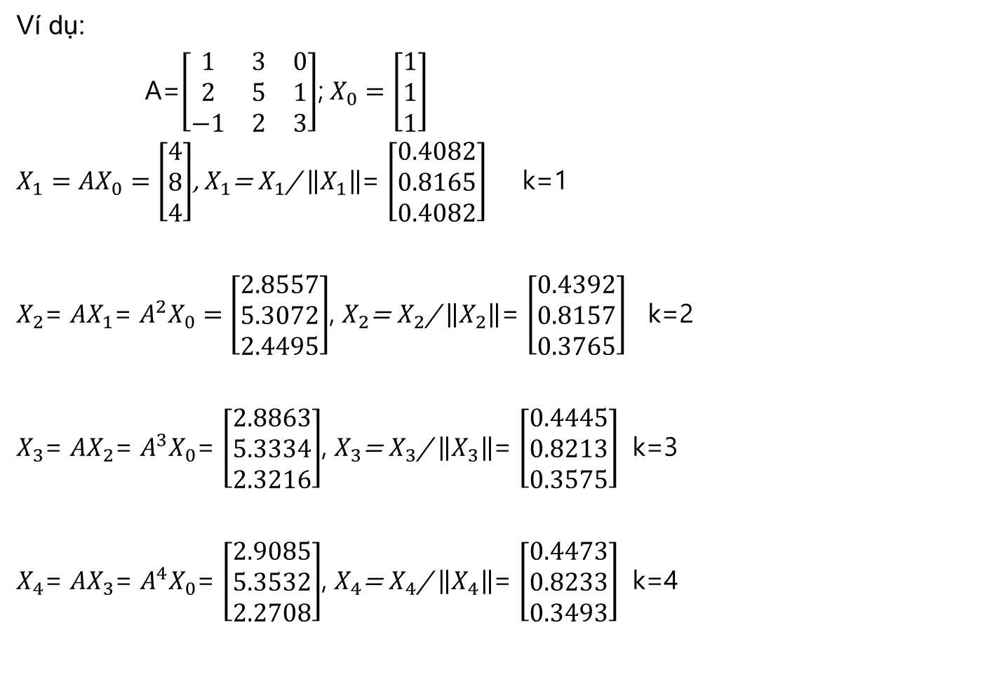

Ví dụ:
A=$\left[\begin{matrix}1 & 3 & 0 \\ 2 & 5 & 1 \\ −1 & 2 & 3\end{matrix}\right]$; $X_{0}=\left[\begin{matrix}1 \\ 1 \\ 1\end{matrix}\right]$
$X_{1}=AX_{0}=\left[\begin{matrix}4 \\ 8 \\ 4\end{matrix}\right]$, $X_{1}$= $X_{1}$/ $\left\|X_{1}\right\|$= $\left[\begin{matrix}0.4082 \\ 0.8165 \\ 0.4082\end{matrix}\right]$ k=1
$X_{2}$= $AX_{1}$= $A^{2}X_{0}=$ $\left[\begin{matrix}2.8557 \\ 5.3072 \\ 2.4495\end{matrix}\right]$, $X_{2}$= $X_{2}$/ $\left\|X_{2}\right\|$= $\left[\begin{matrix}0.4392 \\ 0.8157 \\ 0.3765\end{matrix}\right]$ k=2
$X_{3}$= $AX_{2}$= $A^{3}X_{0}$= $\left[\begin{matrix}2.8863 \\ 5.3334 \\ 2.3216\end{matrix}\right]$, $X_{3}$= $X_{3}$/ $\left\|X_{3}\right\|$= $\left[\begin{matrix}0.4445 \\ 0.8213 \\ 0.3575\end{matrix}\right]$ k=3
$X_{4}$= $AX_{3}$= $A^{4}X_{0}$= $\left[\begin{matrix}2.9085 \\ 5.3532 \\ 2.2708\end{matrix}\right]$, $X_{4}$= $X_{4}$/ $\left\|X_{4}\right\|$= $\left[\begin{matrix}0.4473 \\ 0.8233 \\ 0.3493\end{matrix}\right]$ k=4
NX: Ta thấy các tỉ lệ xấp xỉ
Nên
${ λ}_{1}≈\frac{{\left(A^{k+1}X\right)}_{i}}{{\left(A^{k}X\right)}_{i}}$ i=1;2; 3
$$⇒{ λ}_{1}≈\frac{\left(AX4\right).X4}{<X4,X4>}≈6.5036$$

Slide 7
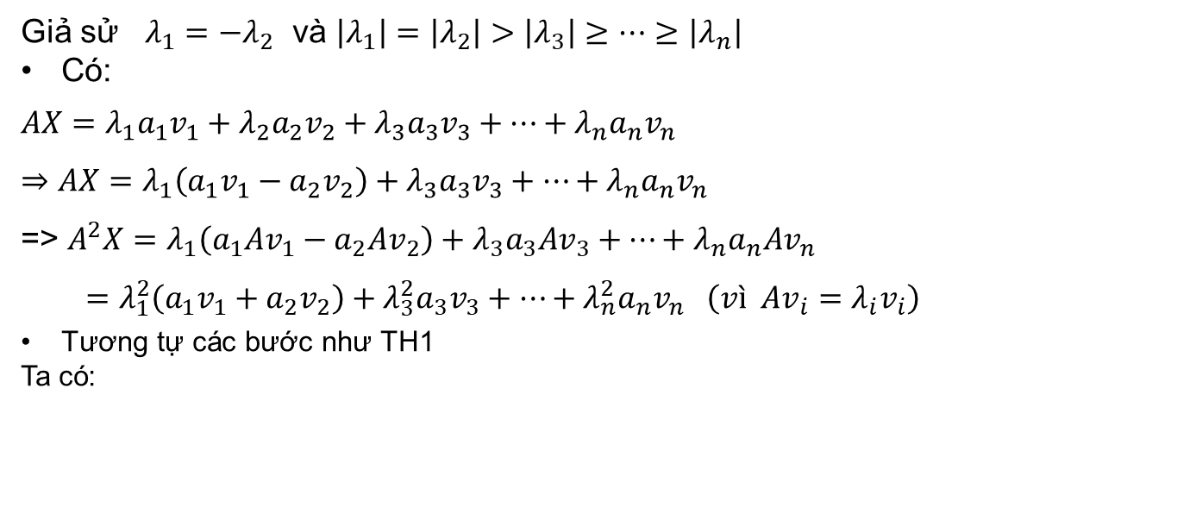
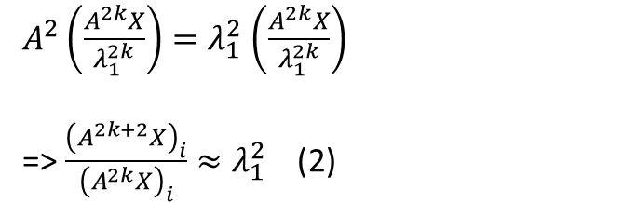
TH2 $\left|λ_{1}\right|=\left|λ_{2}\right|>\left|λ_{3}\right|$ và trái dấu $λ_{1}=−λ_{2}$
Giả sử $λ_{1}=−λ_{2}$ và $\left|λ_{1}\right|=\left|λ_{2}\right|>\left|λ_{3}\right|≥…≥\left|λ_{n}\right|$
Có:
$$AX=λ_{1}a_{1}v_{1}+{λ_{2}a}_{2}v_{2}+λ_{3}a_{3}v_{3}+…+λ_{n}a_{n}v_{n}$$
$$⇒AX=λ_{1}\left(a_{1}v_{1}−a_{2}v_{2}\right)+λ_{3}a_{3}v_{3}+…+λ_{n}a_{n}v_{n}$$
=> $A^{2}X=λ_{1}\left(a_{1}Av_{1}−a_{2}Av_{2}\right)+λ_{3}a_{3}Av_{3}+…+λ_{n}a_{n}Av_{n}$
$=λ_{1}^{2}\left(a_{1}v_{1}+a_{2}v_{2}\right)+λ_{3}^{2}a_{3}v_{3}+…+λ_{n}^{2}a_{n}v_{n} \left(vì Av_{i}=λ_{i}v_{i}\right)$
Tương tự các bước như TH1
Ta có:
(Đk Khi k đủ lớn)
$A^{2}\left(\frac{A^{2k}X}{λ_{1}^{2k}}\right)=λ_{1}^{2}$ $\left(\frac{A^{2k}X}{λ_{1}^{2k}}\right)$
=> $\frac{{\left(A^{2k+2}X\right)}_{i}}{{\left(A^{2k}X\right)}_{i}}≈λ_{1}^{2}$ (2)

Slide 8
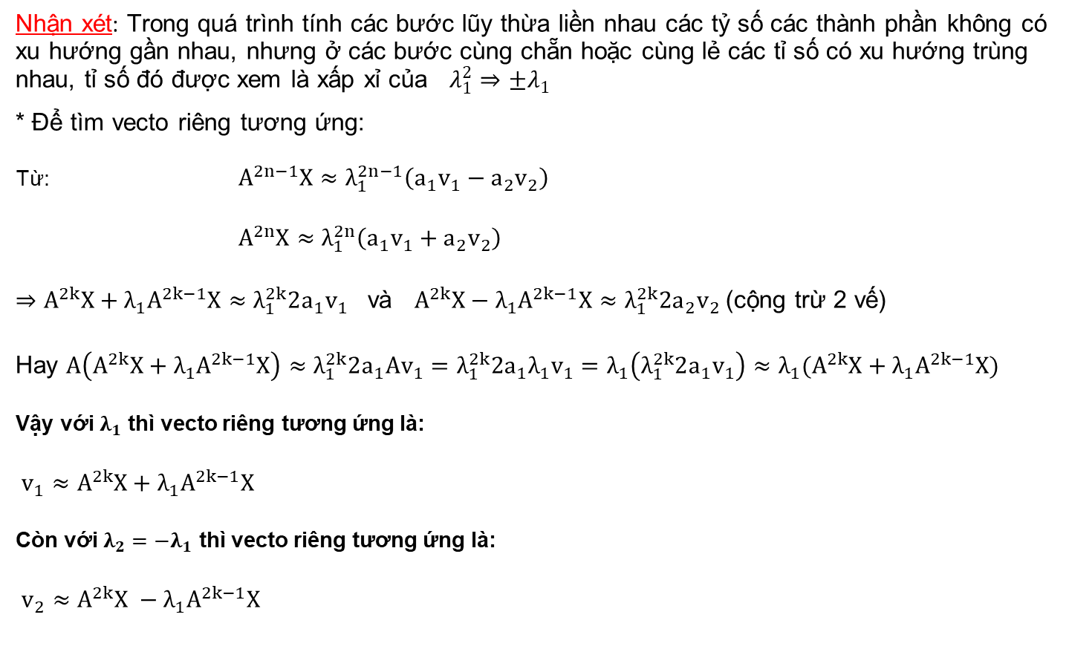
Xác định vecto riêng
Nhận xét: Trong quá trình tính các bước lũy thừa liền nhau các tỷ số các thành phần không có xu hướng gần nhau, nhưng ở các bước cùng chẵn hoặc cùng lẻ các tỉ số có xu hướng trùng nhau, tỉ số đó được xem là xấp xỉ của $λ_{1}^{2}⇒±λ_{1}$
* Để tìm vecto riêng tương ứng:
Từ: $A^{2n−1}X≈λ_{1}^{2n−1}\left(a_{1}v_{1}−a_{2}v_{2}\right)$
$A^{2n}X≈λ_{1}^{2n}\left(a_{1}v_{1}+a_{2}v_{2}\right)$
$⇒A^{2k}X+λ_{1}A^{2k−1}X≈λ_{1}^{2k}2a_{1}v_{1}$ và $A^{2k}X−λ_{1}A^{2k−1}X≈λ_{1}^{2k}2a_{2}v_{2}$(cộng trừ 2 vế)
Hay $A\left(A^{2k}X+λ_{1}A^{2k−1}X\right)≈λ_{1}^{2k}2a_{1}Av_{1}=λ_{1}^{2k}2a_{1}λ_{1}v_{1}=λ_{1}\left(λ_{1}^{2k}2a_{1}v_{1}\right)≈λ_{1}(A^{2k}X+λ_{1}A^{2k−1}X)$
Vậy với $λ_{1}$ thì vecto riêng tương ứng là:
$v_{1}≈A^{2k}X+λ_{1}A^{2k−1}X$
Còn với $λ_{2}=−λ_{1}$ thì vecto riêng tương ứng là:
$v_{2}≈A^{2k}X −λ_{1}A^{2k−1}X$

Slide 9


TH3: $\left|λ_{1}\right|=\left|λ_{2}\right|>\left|λ_{3}\right|$và $λ_{1}=\overline{λ_{2}}$
Giả sử $λ_{1}$ và $λ_{2}$ là phức liên hợp và $\left|λ_{1}\right|=\left|λ_{2}\right|>\left|λ_{3}\right|≥\left|λ_{4}\right|≥…≥|λ_{n}|$
và
$$\frac{A^{k}X}{λ_{1}^{k}}=a_{1}v_{1}+a_{2}\frac{λ_{2}^{k}}{λ_{1}^{k}}v_{2}+λ_{3}a_{3}\frac{λ_{3}^{k}}{λ_{1}^{k}}v_{3}+…+a_{s}\frac{λ_{s}^{k}}{λ_{1}^{k}}v_{s}; λ_{1;2}=α±iβ$$
Ta tính: $\lim_{k→∞}{{[λ}_{3}a_{3}\frac{λ_{3}^{k}}{λ_{1}^{k}}v_{3}+…+a_{s}\frac{λ_{s}^{k}}{λ_{1}^{k}}v_{s}}]$ = 0
$⇒ \frac{A^{k}X}{λ_{1}^{k}}≈$ $a_{1}v_{1}+a_{2}\frac{λ_{2}^{k}}{λ_{1}^{k}}v_{2}⇒ A^{k}X$= $a_{1}λ_{1}^{k}v_{1}+a_{2}λ_{2}^{k}v_{2}$
$$\left\{\begin{aligned}A^{k}X\text{=} a_{1}λ_{1}^{k}v_{1}+a_{2}λ_{2}^{k}v_{2} \\ A^{k+1}X ≈a_{1}λ_{1}^{k+1}v1+a_{2}λ_{2}^{m+1}v_{2} \\ A^{k+2}X ≈a_{1}λ_{1}^{k+2}v1+a_{2}λ_{2}^{k+2}v_{2}\end{aligned}\right.$$
$⇒$ $A^{n+2}X−\left(λ_{1}+λ_{2}\right)A^{n+1}X+λ_{1}λ_{2}A^{n}X=0$
Đặt: $λ_{1}+λ_{2}=p ;λ_{1}λ_{2}=q$; (1; -p; q)$≠\left(0;0;0\right)$
$A^{n+2}X−pA^{n+1}X+qA^{n}X=0$
$λ_{1},λ_{2}$ là 2 nghiệm của phương trình: $λ^{2}−pλ+q=0$
Viết dưới dạng tọa độ : ${\left(A^{n+2}X\right)}_{i}−p{\left(A^{n+1}X\right)}_{i}+q{\left(A^{n}X\right)}_{i}=0 i=\overline{1,n}$

Slide 10
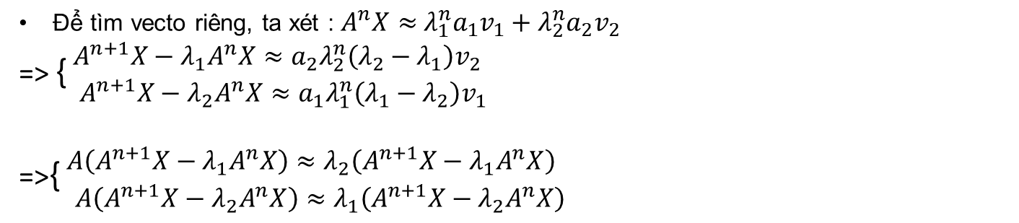
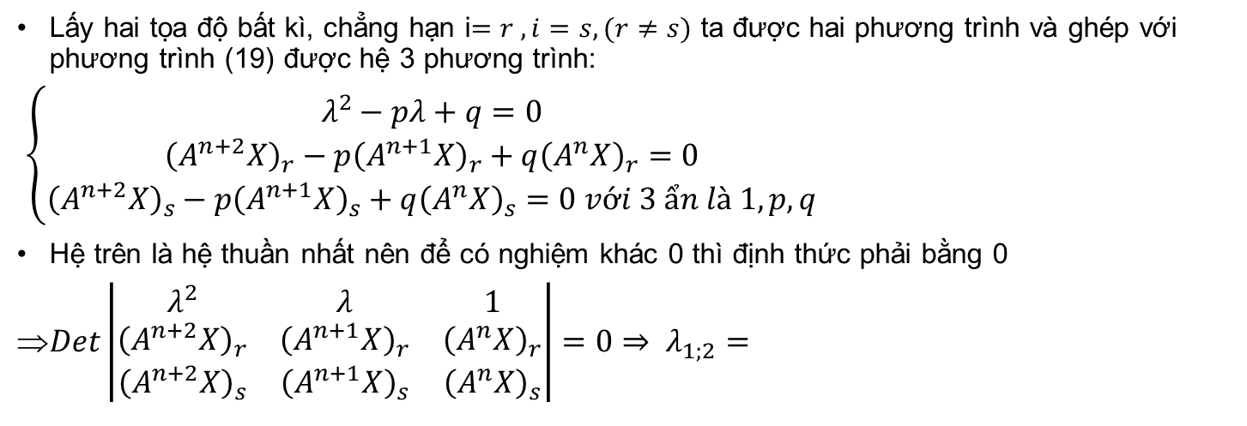
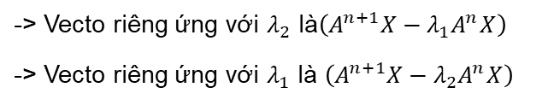
Lấy hai tọa độ bất kì, chẳng hạn i$=r , i=s, (r≠s)$ ta được hai phương trình và ghép với phương trình (19) được hệ 3 phương trình:
$\left\{\begin{aligned}λ^{2}−pλ+q=0 \\ {\left(A^{n+2}X\right)}_{r}−p{\left(A^{n+1}X\right)}_{r}+q{\left(A^{n}X\right)}_{r}=0 \\ {\left(A^{n+2}X\right)}_{s}−p{\left(A^{n+1}X\right)}_{s}+{q\left(A^{n}X\right)}_{s}=0 với 3 ẩn là 1,p,q\end{aligned}\right.$
Hệ trên là hệ thuần nhất nên để có nghiệm khác 0 thì định thức phải bằng 0
$Det\left|\begin{matrix}λ^{2} & λ & 1 \\ {\left(A^{n+2}X\right)}_{r} & {\left(A^{n+1}X\right)}_{r} & {\left(A^{n}X\right)}_{r} \\ {\left(A^{n+2}X\right)}_{s} & {\left(A^{n+1}X\right)}_{s} & {\left(A^{n}X\right)}_{s}\end{matrix}\right|=0⇒ λ_{1;2}=$
Để tìm vecto riêng, ta xét : $A^{n}X≈$ $λ_{1}^{n}{a_{1}v}_{1}+λ_{2}^{n}a_{2}v_{2}$
=> { $\begin{aligned}A^{n+1}X−λ_{1}A^{n}X≈a_{2}λ_{2}^{n}\left(λ_{2}−λ_{1}\right)v_{2} \\ A^{n+1}X−λ_{2}A^{n}X≈a_{1}λ_{1}^{n}\left(λ_{1}−λ_{2}\right)v_{1}\end{aligned}$
=>{ $\begin{aligned}A\left(A^{n+1}X−λ_{1}A^{n}X\right)≈λ_{2}\left(A^{n+1}X−λ_{1}A^{n}X\right) \\ A\left(A^{n+1}X−λ_{2}A^{n}X\right)≈λ_{1}\left(A^{n+1}X−λ_{2}A^{n}X\right) \end{aligned}$
-> Vecto riêng ứng với $λ_{2}$ là$\left(A^{n+1}X−λ_{1}A^{n}X\right)$
-> Vecto riêng ứng với $λ_{1}$ là $\left(A^{n+1}X−λ_{2}A^{n}X\right)$

Slide 11
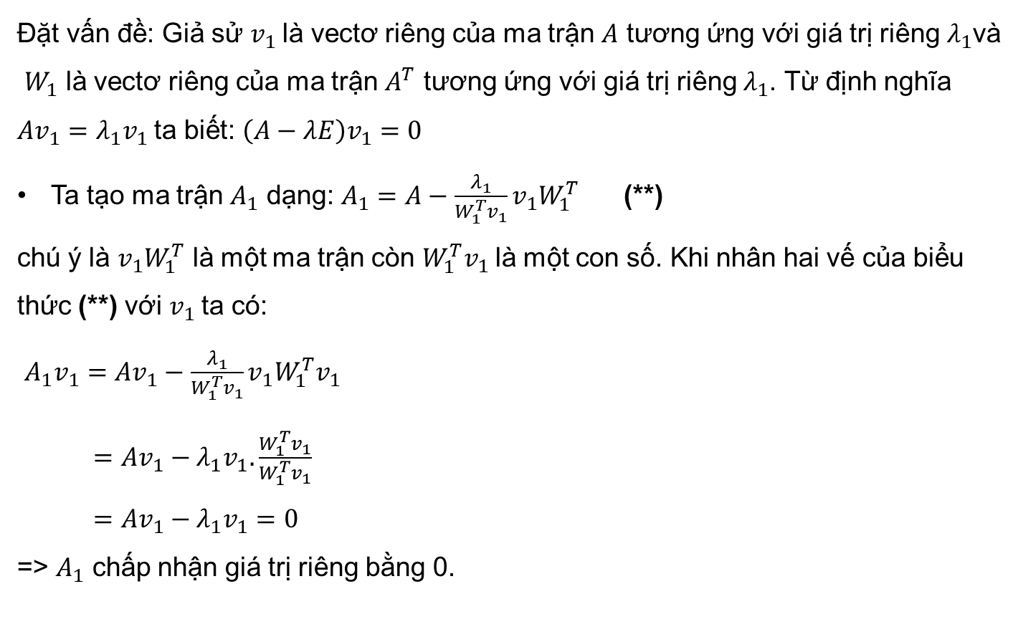
1.3 Phương pháp xuống thang tìm GTR trội tiếp theo
Đặt vấn đề: Giả sử $v_{1}$là vectơ riêng của ma trận $A$ tương ứng với giá trị riêng $λ_{1}$và
$W_{1}$ là vectơ riêng của ma trận $A^{T}$ tương ứng với giá trị riêng $λ_{1}$. Từ định nghĩa $Av_{1}=λ_{1}v_{1}$ta biết: $\left(A−λE\right)v_{1}=0$
Ta tạo ma trận $A_{1}$ dạng: $A_{1}=A−\frac{λ_{1}}{W_{1}^{T}v_{1}}v_{1}W_{1}^{T}$ (**)
chú ý là $v_{1}W_{1}^{T}$ là một ma trận còn $W_{1}^{T}v_{1}$là một con số. Khi nhân hai vế của biểu thức (**) với $v_{1}$ta có:
$A_{1}v_{1}=Av_{1}−\frac{λ_{1}}{W_{1}^{T}v_{1}}v_{1}W_{1}^{T}v_{1}$
$=Av_{1}−λ_{1}v_{1}.\frac{W_{1}^{T}v_{1}}{W_{1}^{T}v_{1}}$
$=Av_{1}−λ_{1}v_{1}=0$
=> $A_{1}$ chấp nhận giá trị riêng bằng 0.

Slide 12
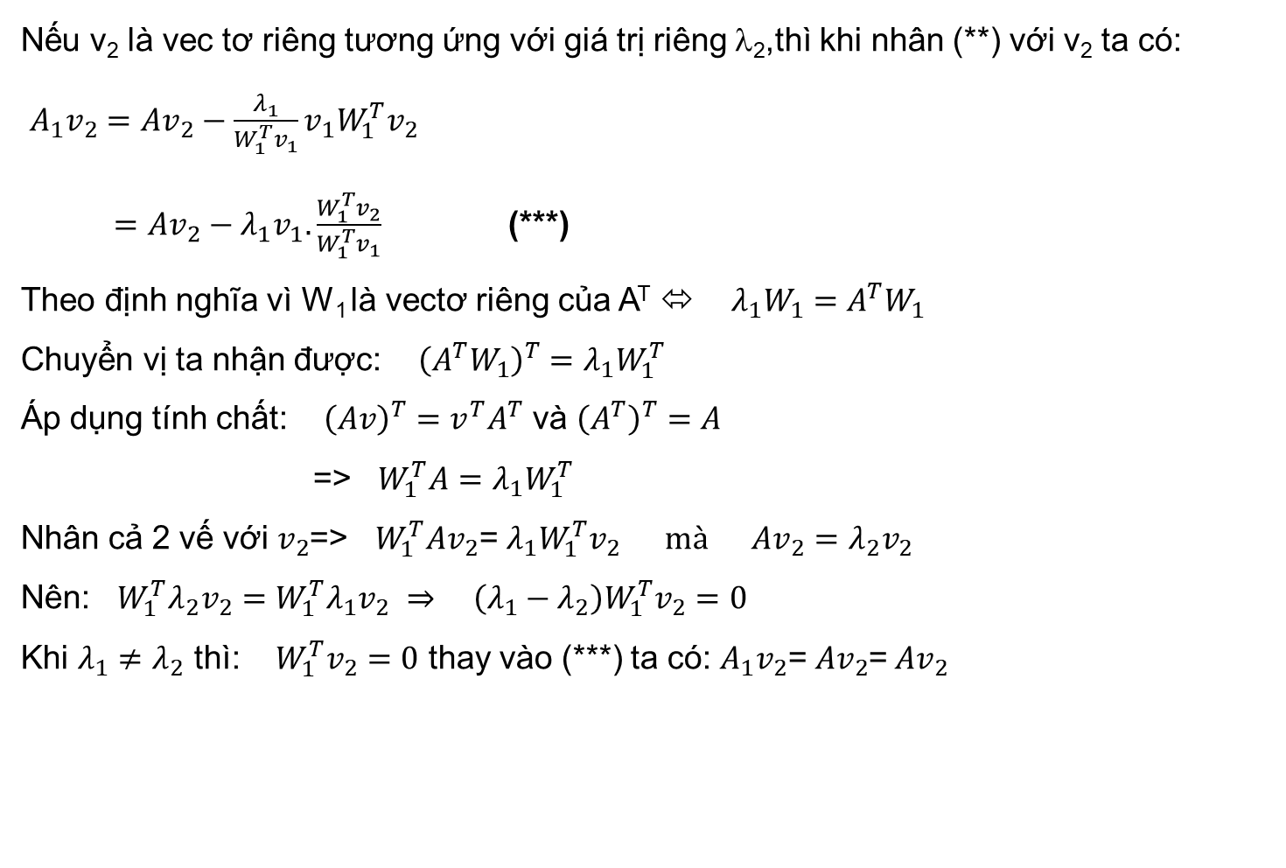
Nếu v₂ là vec tơ riêng tương ứng với giá trị riêng λ₂,thì khi nhân (**) với v₂ ta có:
$A_{1}v_{2}=Av_{2}−\frac{λ_{1}}{W_{1}^{T}v_{1}}v_{1}W_{1}^{T}v_{2}$
$=Av_{2}−λ_{1}v_{1}.\frac{W_{1}^{T}v_{2}}{W_{1}^{T}v_{1}}$ (***)
Theo định nghĩa vì W₁ là vectơ riêng của A^{T} ⬄ $λ_{1}W_{1}=A^{T}W_{1}$
Chuyển vị ta nhận được: ${\left(A^{T}W_{1}\right)}^{T}=λ_{1}W_{1}^{T}$
Áp dụng tính chất: ${\left(Av\right)}^{T}=v^{T}A^{T}$ và ${\left(A^{T}\right)}^{T}=A$
=> $W_{1}^{T}A=λ_{1}W_{1}^{T}$
Nhân cả 2 vế với $v_{2}$=> $W_{1}^{T}Av_{2}$= $λ_{1}W_{1}^{T}v_{2} mà Av_{2}=λ_{2}v_{2}$
Nên: $W_{1}^{T}λ_{2}v_{2}=W_{1}^{T}{λ_{1}v}_{2} ⇒ \left(λ_{1}−λ_{2}\right)W_{1}^{T}v_{2}=0$
Khi $λ_{1}≠λ_{2}$ thì: $W_{1}^{T}v_{2}=0$ thay vào (***) ta có: $A_{1}v_{2}$= $Av_{2}$= $Av_{2}$

Slide 13
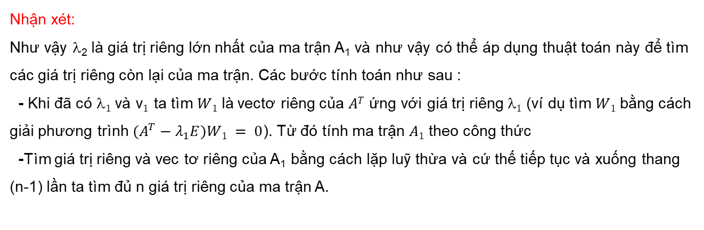
Nhận xét:
Như vậy λ₂ là giá trị riêng lớn nhất của ma trận A₁ và như vậy có thể áp dụng thuật toán này để tìm các giá trị riêng còn lại của ma trận. Các bước tính toán như sau :
- Khi đã có $1$ và v$1$ ta tìm $W1$ là vectơ riêng của $AT$ ứng với giá trị riêng $1$­ (ví dụ tìm $W1$ bằng cách giải phương trình $(A^{T}−λ_{1}E)W1 = 0$). Từ đó tính ma trận $A1$ theo công thức
-Tìm giá trị riêng và vec tơ riêng của A₁ bằng cách lặp luỹ thừa và cứ thế tiếp tục và xuống thang (n-1) lần ta tìm đủ n giá trị riêng của ma trận A.

Slide 14
2. Thuật toán và chạy chương trình
2.1.1 Thuật toán tổng quan
Input: + ma trận A
+ X với a1 khác 0
+ số lần lặp: k; sai số eps
B1: Tính các vector A^{m}Y và kiểm tra:
Kiểm tra: Nếu các vector kề nhau hội tụ, đánh dấu là trường hợp 1
- Nếu các vector có bậc luỹ thừa cùng chẵn hoặc lẻ hội tụ, đánh dấu là trường hợp 2.
-Sau k lần lặp, 2 trường hợp trên không có dấu hiệu thoả mãn, đánh dấu là trường hợp 3
B2: Xử lý các trường hợp:
TH1&2: Đưa ra trị riêng trội và vector tương ứng. Tính ma trận mới để tìm trị riêng tiếp theo
TH3: Tính định thức Đưa ra các trị riêng trội và vector riêng tương ứng theo công thức. Thông báo kết thúc chương trình.

Slide 15
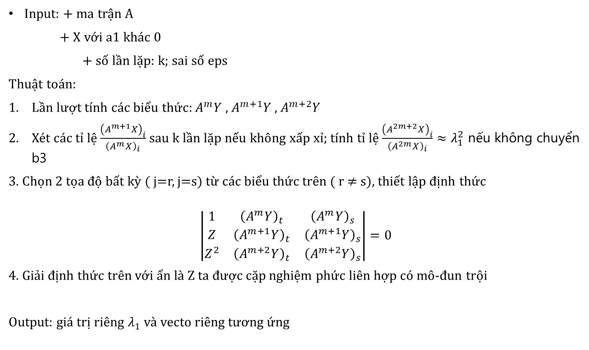
Input: + ma trận A
+ X với a1 khác 0
+ số lần lặp: k; sai số eps
Thuật toán:
Lần lượt tính các biểu thức: $A^{m}Y$ , $A^{m+1}Y$ , $A^{m+2}Y$
Xét các tỉ lệ $\frac{{\left(A^{m+1}X\right)}_{i}}{{\left(A^{m}X\right)}_{i}}$ sau k lần lặp nếu không xấp xỉ; tính tỉ lệ $\frac{{\left(A^{2m+2}X\right)}_{i}}{{\left(A^{2m}X\right)}_{i}}≈λ_{1}^{2}$ nếu không chuyển b3
3. Chọn 2 tọa độ bất kỳ ( j=r, j=s) từ các biểu thức trên ( r $≠$ s), thiết lập định thức
$$\left|\begin{matrix}1 & {\left(A^{m}Y\right)}_{t} & {\left(A^{m}Y\right)}_{s} \\ Z & {\left(A^{m+1}Y\right)}_{t} & {\left(A^{m+1}Y\right)}_{s} \\ Z^{2} & {\left(A^{m+2}Y\right)}_{t} & {\left(A^{m+2}Y\right)}_{s}\end{matrix}\right|=0$$
4. Giải định thức trên với ẩn là Z ta được cặp nghiệm phức liên hợp có mô-đun trội
Output: giá trị riêng $λ_{1}$ và vecto riêng tương ứng

Slide 16



2.1.2 Thuật toán chi tiết
Trong chương trình, ta sẽ lưu các vector $A^{m}Y$ vào các cột của 1 mảng 2 chiều là mảng B. Ta có thể thay vì lưu toàn bộ các vector tính được thì chỉ lưu 1 số lượng vector nhất định vào các mảng 1 chiều. Thế nhưng nếu làm như vậy ta sẽ không thể truy cập tuỳ ý đến các vector $A^{m}Y$.
Đối với phương pháp luỹ thừa, quan trọng nhất của thuật toán là điều kiện dừng vòng lặp tính toán vì việc tính toán chỉ gồm các phép nhân ma trận và các công thức có sẵn. Sau đây là thuật toán của hàm kiemtra() được dùng để xác định sai lệch giữa 2 vector được lưu trong mảng B:
- Dữ liệu vào: mảng B, hàng h1, hàng h2, số n.
- Biến $tam≔|b\left[1,h1\right]−b[1,h2]|$
For $i=2→n$
- Nếu $\left(\left|b\left[i,h1\right]−b[i,h2]\right|\right)>tam$ thì
$tam≔\left|b\left[i,h1\right]−b[i,h2]\right|$
Sau mỗi lần tính thêm được 1 vector $A^{m}Y$, xây dựng hàm kiemtra() sẽ được sử dụng như sau
- Nếu $kiemtra\left(b,m,m−1,n\right)≤E$, thì $th=1$, kết thúc việc tính toán
- Nếu $kiemtra\left(b,m,m−2,n\right)≤E$, thì $th=2$, kết thúc việc tính toán
- Nếu $kiemtra\left(b,m,m−1,n\right)−kiemtra\left(b,m−1,m−2,n\right)>0$
và $kiemtra\left(b,m,m−2,n\right)−kiemtra\left(b,m−1,m−3,n\right)>0$ và $m>k$ thì $th=3$, kết thúc việc tính toán.

Slide 17

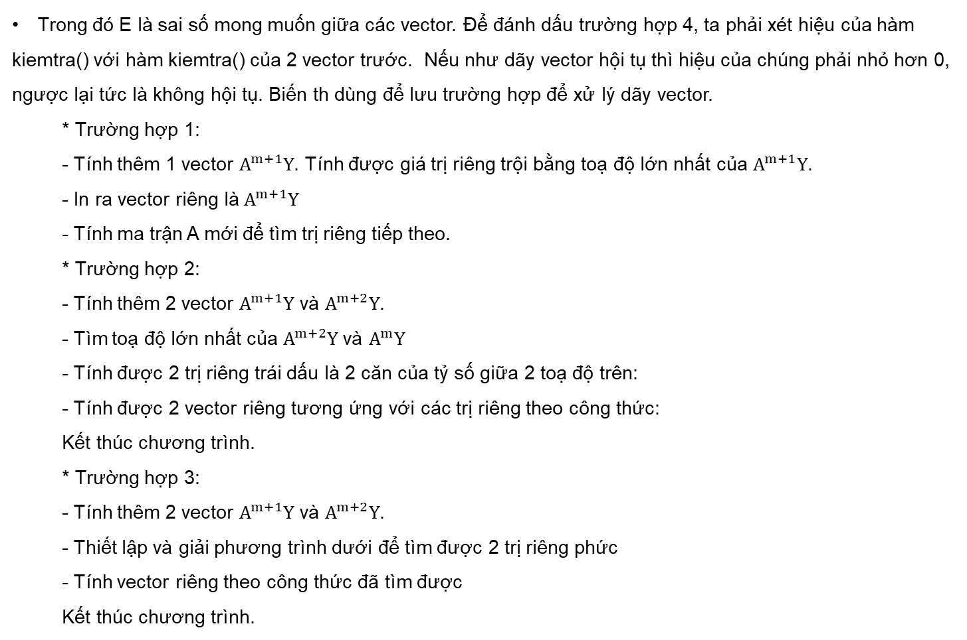
Trong đó E là sai số mong muốn giữa các vector. Để đánh dấu trường hợp 4, ta phải xét hiệu của hàm kiemtra() với hàm kiemtra() của 2 vector trước. Nếu như dãy vector hội tụ thì hiệu của chúng phải nhỏ hơn 0, ngược lại tức là không hội tụ. Biến th dùng để lưu trường hợp để xử lý dãy vector.
* Trường hợp 1:
- Tính thêm 1 vector $A^{m+1}Y$. Tính được giá trị riêng trội bằng toạ độ lớn nhất của $A^{m+1}Y$.
- In ra vector riêng là $A^{m+1}Y$
- Tính ma trận A mới để tìm trị riêng tiếp theo.
* Trường hợp 2:
- Tính thêm 2 vector $A^{m+1}Y$ và $A^{m+2}Y$.
- Tìm toạ độ lớn nhất của $A^{m+2}Y$ và $A^{m}Y$
- Tính được 2 trị riêng trái dấu là 2 căn của tỷ số giữa 2 toạ độ trên:
- Tính được 2 vector riêng tương ứng với các trị riêng theo công thức:
Kết thúc chương trình.
* Trường hợp 3:
- Tính thêm 2 vector $A^{m+1}Y$ và $A^{m+2}Y$.
- Thiết lập và giải phương trình dưới để tìm được 2 trị riêng phức
- Tính vector riêng theo công thức đã tìm được
Kết thúc chương trình.
$λ_{1}=−λ_{2}= \sqrt{\left(max\frac{{\left(A^{m+2}X\right)}_{j}}{{\left(A^{m}X\right)}_{j}}\right)}$
Vec tơ riêng tường ứng là :
$v_{1}≈A^{2m}X+λ_{1}A^{2m−1}X$
$v_{2}≈A^{2m}X−λ_{1}A^{2m−1}X$

Slide 18
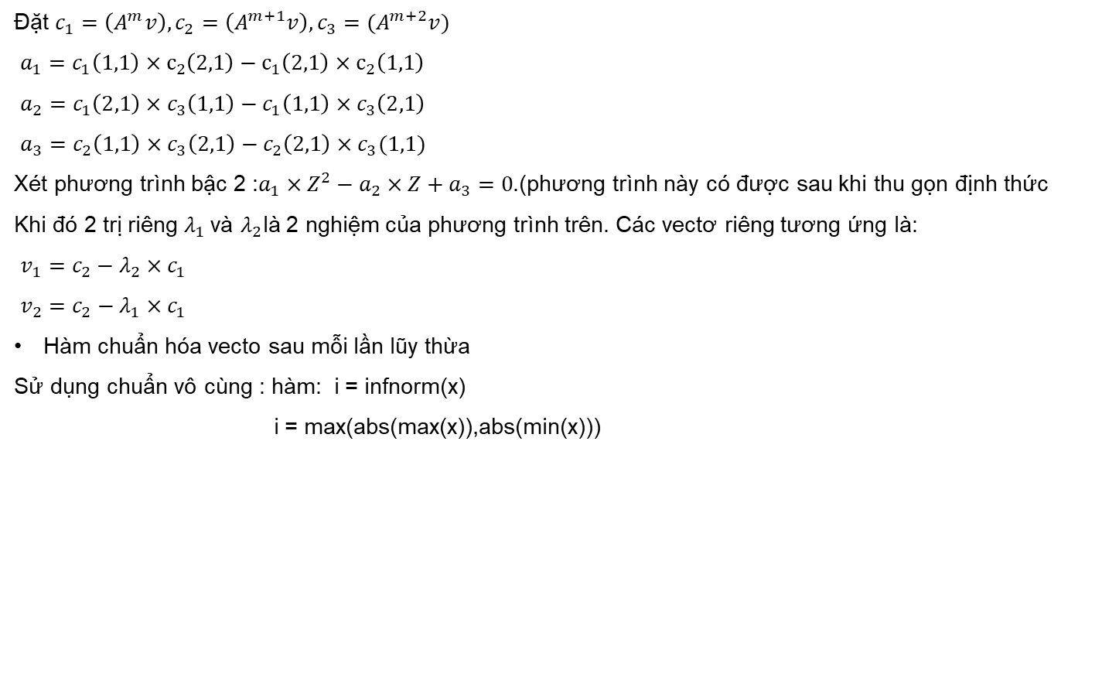
Đặt $c_{1}=\left(A^{m}v\right), c_{2}=\left(A^{m+1}v\right), c_{3}={(A}^{m+2}v)$
$a_{1}=c_{1}\left(1,1\right)×c_{2}\left(2,1\right)−c_{1}\left(2,1\right)×c_{2}\left(1,1\right)$
$a_{2}=c_{1}\left(2,1\right)×c_{3}\left(1,1\right)−c_{1}\left(1,1\right)×c_{3}\left(2,1\right)$
$a_{3}=c_{2}\left(1,1\right)×c_{3}\left(2,1\right)−c_{2}\left(2,1\right)×c_{3}(1,1)$
Xét phương trình bậc 2 :$a_{1}×Z^{2}−a_{2}×Z+a_{3}=0$.(phương trình này có được sau khi thu gọn định thức
Khi đó 2 trị riêng $λ_{1}$và $λ_{2}$là 2 nghiệm của phương trình trên. Các vectơ riêng tương ứng là:
$v_{1}=c_{2}−λ_{2}×c_{1}$
$v_{2}=c_{2}−λ_{1}×c_{1}$
Hàm chuẩn hóa vecto sau mỗi lần lũy thừa
Sử dụng chuẩn vô cùng : hàm: i = infnorm(x)
i = max(abs(max(x)),abs(min(x)))

Slide 19
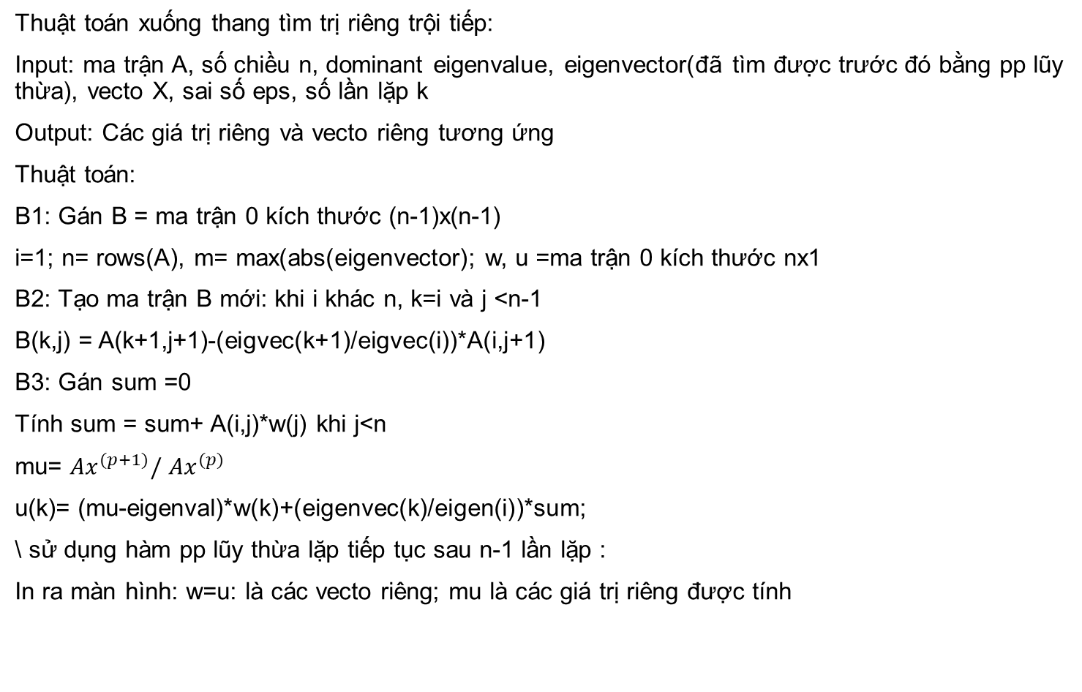
Thuật toán xuống thang tìm trị riêng trội tiếp:
Thuật toán xuống thang tìm trị riêng trội tiếp:
Input: ma trận A, số chiều n, dominant eigenvalue, eigenvector(đã tìm được trước đó bằng pp lũy thừa), vecto X, sai số eps, số lần lặp k
Output: Các giá trị riêng và vecto riêng tương ứng
Thuật toán:
B1: Gán B = ma trận 0 kích thước (n-1)x(n-1)
i=1; n= rows(A), m= max(abs(eigenvector); w, u =ma trận 0 kích thước nx1
B2: Tạo ma trận B mới: khi i khác n, k=i và j <n-1
B(k,j) = A(k+1,j+1)-(eigvec(k+1)/eigvec(i))*A(i,j+1)
B3: Gán sum =0
Tính sum = sum+ A(i,j)*w(j) khi j<n
mu= ${Ax}^{(p+1)}/$ ${Ax}^{(p)}$
u(k)= (mu-eigenval)*w(k)+(eigenvec(k)/eigen(i))*sum;
\ sử dụng hàm pp lũy thừa lặp tiếp tục sau n-1 lần lặp :
In ra màn hình: w=u: là các vecto riêng; mu là các giá trị riêng được tính

Slide 20
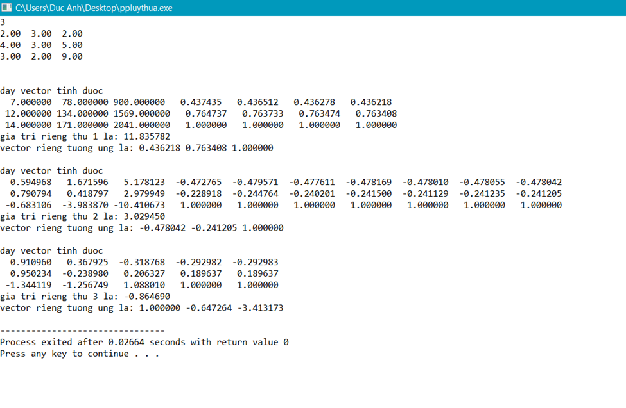

2.2 Chạy chương trình
Ma trận A kích thước 3x3: A= $\left[\begin{matrix}2 & 3 & 2 \\ 2 & 3 & 5 \\ 3 & 2 & 9\end{matrix}\right]$; X= $\left[\begin{matrix}1 \\ 1 \\ 1\end{matrix}\right]$ rơi vào TH1

Slide 21
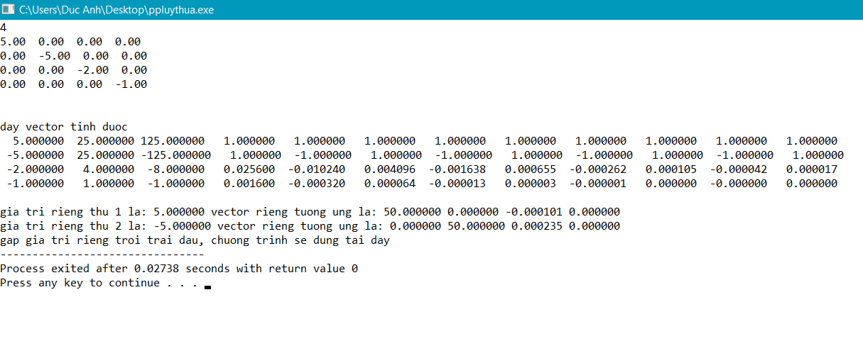

Ví dụ TH2: với A= $\left(\begin{aligned}5 0 0 0 \\ 0−5 0 0 \\ 0 0 2 0 \\ 0 0 0 1\end{aligned}\right)$; X= $\left[\begin{matrix}1 \\ 1 \\ 1\end{matrix}\right]$

Slide 22
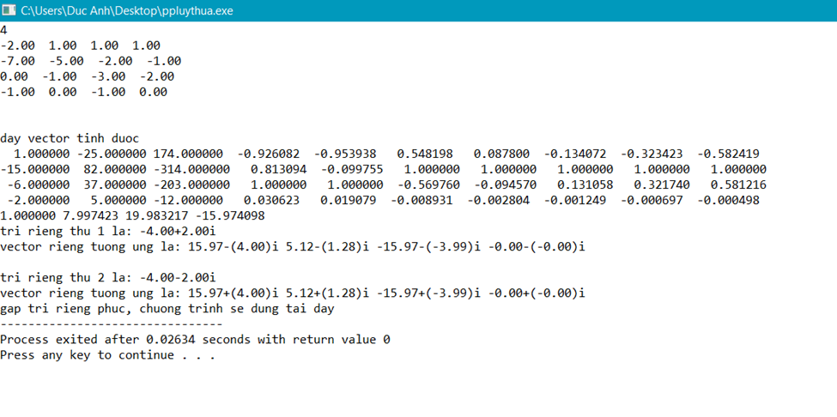

Ví dụ rơi vào TH3: A= $\left({−2 1 1 1 \atop \begin{aligned}−7 −5 −2 −1 \\ 0 −1 −3 −2 \\ −1 0 −1 0\end{aligned}}\right)$; X= $\left[\begin{matrix}1 \\ 1 \\ 1\end{matrix}\right]$

Slide 23
THANK YOU !

